Slide 1
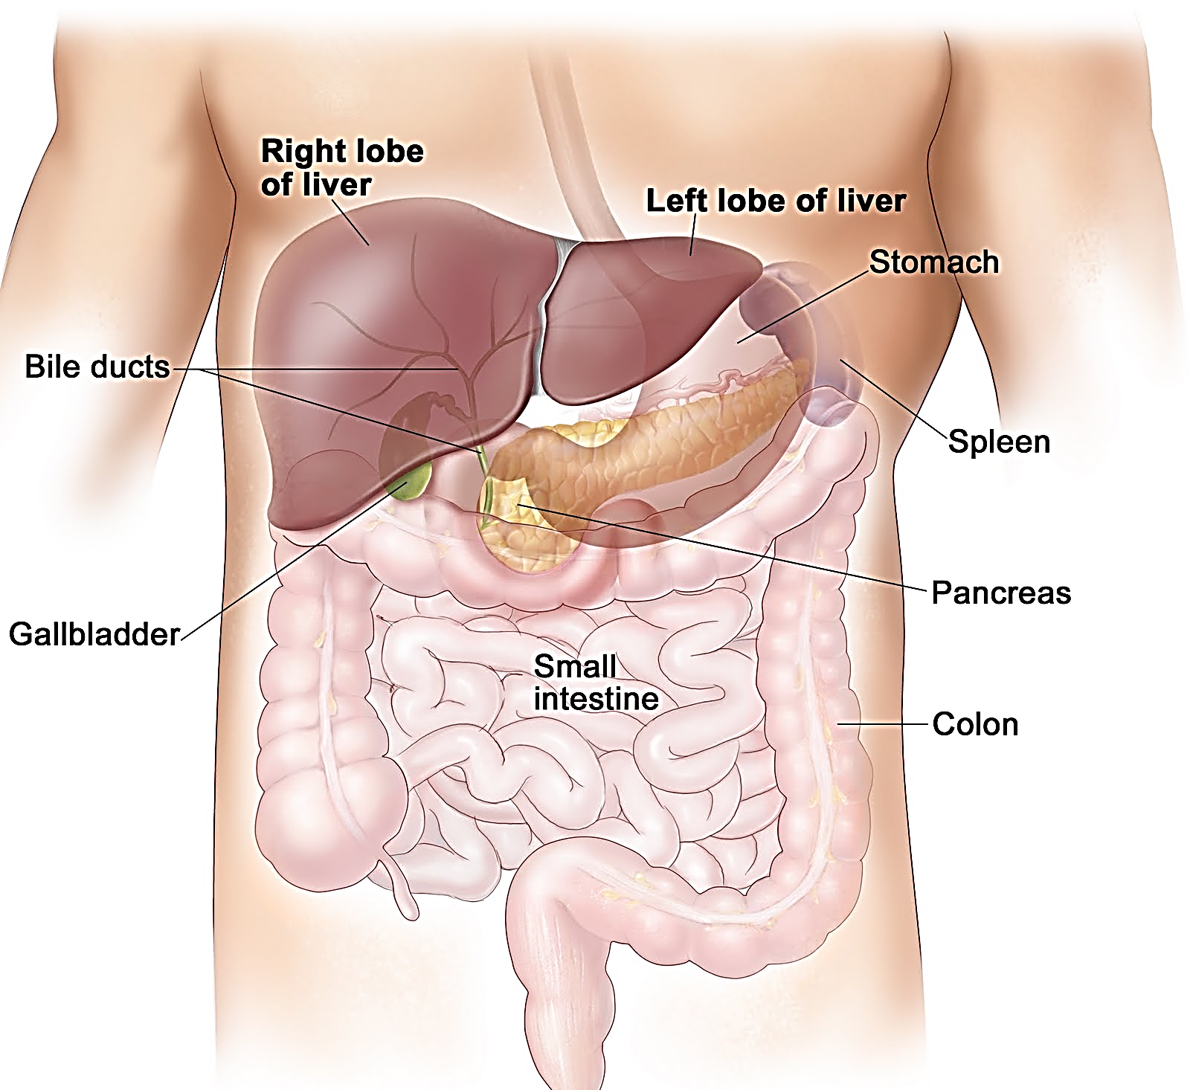
Trávicí žlázy
játra
slinivka

Slide 2
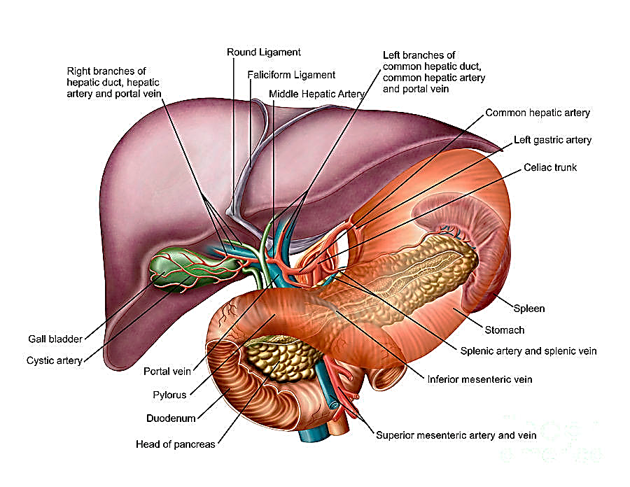
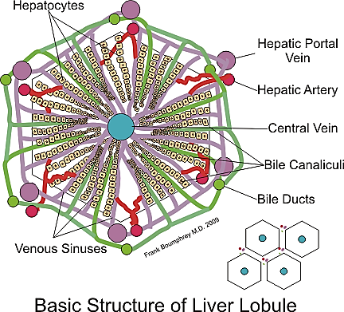
Trávicí žlázy- játra
Největší žláze lidského těla- 1,5kg
Umístěna v pravé klenbě brániční
Ústřední orgán metabolismu
Rozdělena do 2 laloků
Mají zvýšený krev.průtok- 1,5 l/min
- portální žíla- z ten. střeva (živiny)
- jaterní tepna- odděluje se z břišní aorty- O2 pro činnost jater
Základní funkční jednotkou je jaterní buňka- hepatocyt- ne řezu játry je vidět jejich trámcovité- dostředivé uspořádání
Kromě hepatocytů obsahují játra také kupferovy buňky- jejich hlavním úkolem je fagocytovat (pohlcovat) poškozené buňky, viry, bakterie z krve
- Na spodní straně jater je žlučník

Slide 3
- Metabolismus tuků, cukrů, bílkovin- katabolické i anabolické procesy - Zásobárna živin- především ve formě jaterního glykogenu (až 30% hmotnosti jater)+ některé tuky a bílkoviny - Udržování koncentrace glukozy (glykemie), aminokyselin a lipidů v krvi - Ukládání vitamínů- A, B12, D,E,K - Degradace některých hormonů- např- angiotenzin- játra se podílejí na udržování stálé hormonální hladiny - Výroba tepla- hlavně u novorozenců- játra jsou nejteplejším orgánem těla (až 39ºC) - Detoxikace organismu- játra odstraňují z krve a štěpí zbytky léků a jiných toxinů (alkohol, antibiotika…) - Účast na krvetvorbě- syntéza bílkovin krevní plazmy (albumin, globulin, fibrinogen) - fagocytoza poškozených erytrocytů - ukládání železa a vitamínu B12 - Účast na srážlivosti krve- výroba fibrinogenu, protrombinu, heparinu - Játra jsou krevní rezervou pro případ jejích ztrát - Součást Imunitního systému- fagocytace virů a bakterií z krve pomocí kupferových buněk - Produkce žluči- emulgace tuků v tenkém střevě (žlučník je pouze její skladiště!!!)
Funkce jater

Slide 4
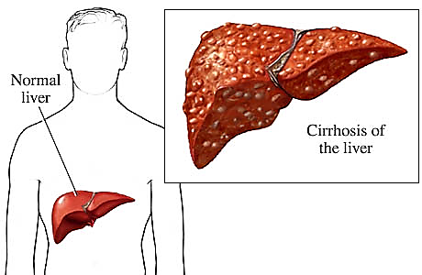
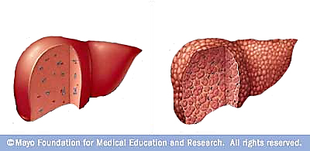
Játra a alkohol
Játra odbourávají alkohol z krve. Při jeho nadměrné konzumaci játra ztuční (steatóza), dojde k jejich zvětšení- při abstinenci dojde k návratu na původní hodnoty. Při pokračující konzumaci může dojít k zánětu hepatocytů (hepatitis- žloutenka)- při abstineci dochází k uzdravení (trvalými následky je fibroza- některé hepatocyty jsou nahrazeny vyzivem). Pokud počet vazivem nahrazených hepatocytů přesáhne regenerační schopnost jater, vazivo vyplní velkou část jater- dojde k jejich ztvrdnutí- cirhoze- játra přestávají plnit svou funkci.
Věšinou končí smrtí !!!

Slide 5
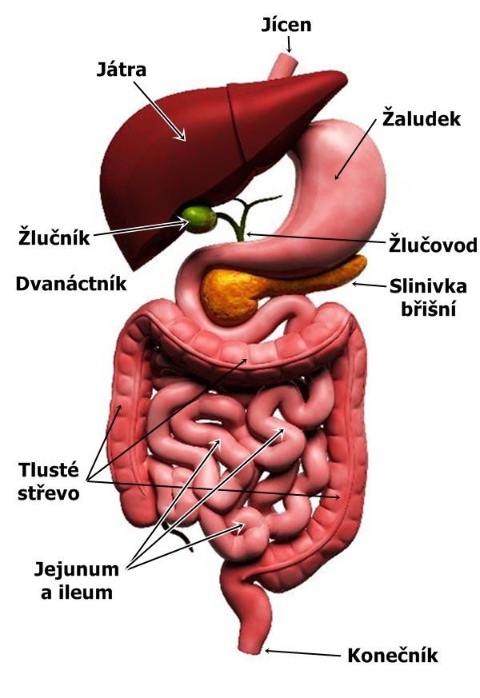
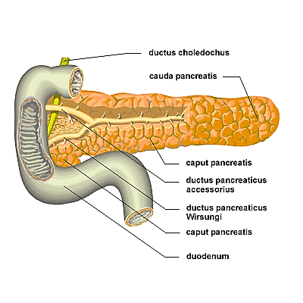
Trávicí žlázy- slinivka břišní
Šedě-růžová žláza- 12-16 cm dlouhá (cca 80g)
Jedná se o žlázu s vnitřním (b) i vnějším (a)vyměšováním
a/ 98% slinivky zabezpečuje vnější vyměšování
Jeho produktem jsou trávicí enzymy, které jsou slinivkovým vývodem odvedeny do dvanácterníku, kde spouštějí štěpení živin
trypsin- štěpí bílkoviny na aminokyseliny
lipázy- štěpí tuk na glycerol a mastné kyseliny
amylázy- štěpí složité cukry na glukozu
b/ 2% tkáně slinivky (tzv. Langerhansovy ostrůvky) produkují hormony
inzulin- pumpuje glukozu do buněk, kde je pomocí glakolýzy spálena a vzniká energie
glukagon- blokuje přístup glukozy do buněk- pomáhá obnovit glykemii- stálou hladinu krevního cukriu

